Slide 1


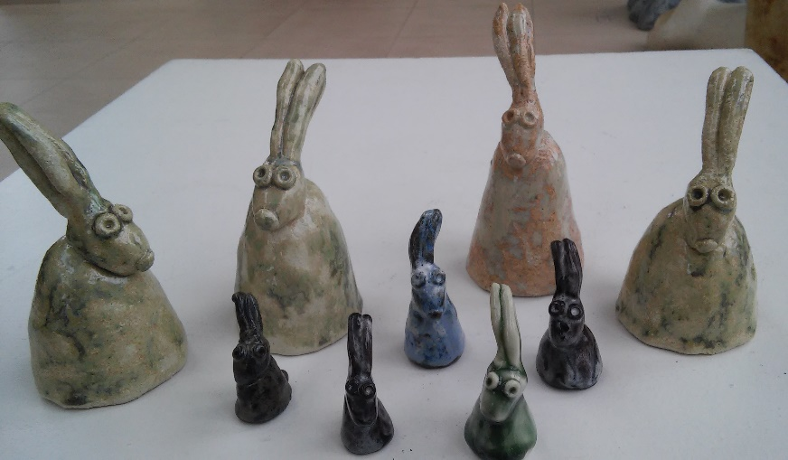
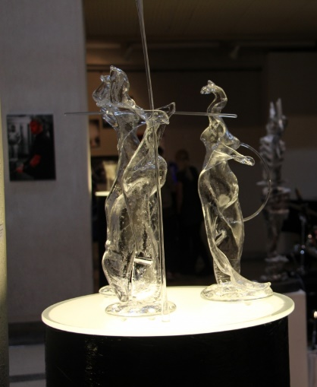
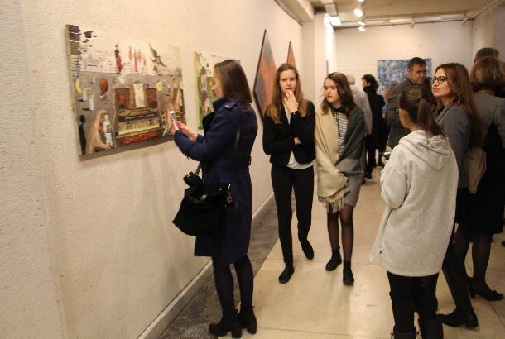
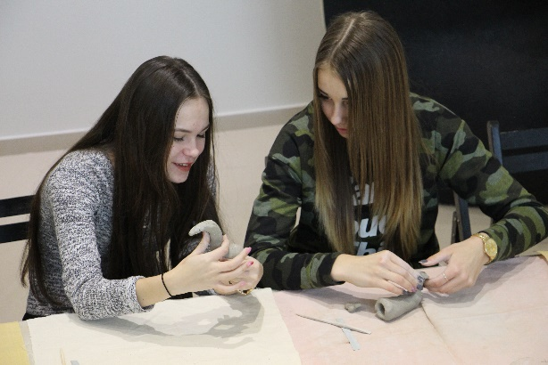
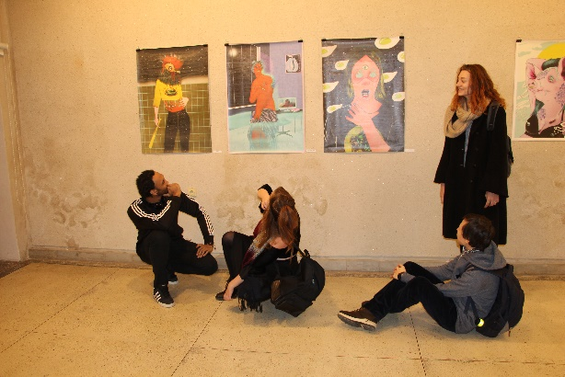
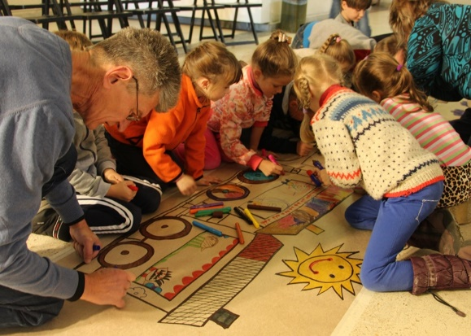
2018 M. PANEVĖŽIO DAILĖS GALERIJOS VEIKLA

Slide 2
Dailės galerija
VEIKLOS REZULTATŲ POKYTIS
2014-2018 m.

Slide 3
Dailės galerija
SEZONIŠKUMO ĮTAKA VEIKLAI
2018 m. I-IV ketv.

Slide 4
Dailės galerija
VEIKLOS REZULTATŲ POKYTIS (proc.)
2017-2018 m.

Slide 5
Dailės galerija
ĮSTAIGOS VEIKLA PAGAL SRITIS (proc.)
2018 m.

Slide 6
Dailės galerija
UŽDIRBTOS PAJAMOS PAGAL SRITIS (proc.)
2018 m.

Slide 7
Dailės galerija
GALERIJOS LANKYTOJAI PAGAL VEIKLOS SRITIS (proc.)
2018 m.

Slide 8
Dailės galerija
PARODINĖ VEIKLA
2017-2018 m.
2018 m. 2017 m. pokytis
Surengta parodų:
            Dailės galerijoje 19 26 -7
            Fotografijos galerijoje 6 13 -7
Vidutiniškai per dieną parodą aplankė lankytojų:
            Dailės galerijoje 8 18 -10
            Fotografijos galerijoje 3 5 -2
Surinkta pajamų (Eur):
            Dailės galerijoje 2234 3335,5 -1101,5
            Fotografijos galerijoje 259 482,85 -223,85
Vidutiniškai per dieną uždirbta pajamų (Eur):
            Dailės galerijoje 9 13 -4
            Fotografijos galerijoje 2 2 0

Slide 9
Dailės galerija
PARODŲ LANKYTOJŲ (SU BILIETAIS IR BE BILIETŲ) SKAIČIAUS SANTYKIS (proc.)
2018 m.

Slide 10
Dailės galerija
PARODINĖ VEIKLA
2018 m.
LANKOMIAUSIOS DAILĖS GALERIJOS PARODOS
(pagal vid. lankytojų skaičių per dieną)
Parodos pavadinimas | Trukmė (dienomis) | Lankytojų skaičius
 |  | su bilietais | be bilietų | iš viso | vidutiniškai per dieną
 |  |  |  |  | su bilietais | be bilietų | iš viso
„Aukštaitijos dailė 2018. Memento mori“ | 23 | 420 | 370 | 790 | 18 | 16 | 34
Antano Šerono tapybos paroda „Sugrįžimai“ | 24 | 438 | 109 | 547 | 18 | 5 | 23
Paroda „Lietuvos dailės akiračiai. Iš Lietuvos dailininkų sąjungos 100-mecio kolekcijos“ | 23 | 377 | 113 | 490 | 16 | 5 | 21
Panevėžio krašto tautodailė | 21 | 320 | 173 | 493 | 15 | 8 | 23
Romualdo Inčirausko paroda „Skulptūra tartum juvelyrika“, skirta autoriaus 40-mečiui | 24 | 304 | 307 | 611 | 13 | 13 | 26
Lietuvos archyvų paroda „Lietuvos šimtmečio puslapiai“ | 16 | 210 | 62 | 272 | 13 | 4 | 17

Slide 11
Dailės galerija
PARODINĖ VEIKLA
2018 m.
LANKOMIAUSIOS FOTOGRAFIJOS GALERIJOS PARODOS
(pagal vid. lankytojų skaičių per dieną)
Parodos pavadinimas | Trukmė (dienomis) | Lankytojų skaičius
 |  | su bilietais | be bilietų | iš viso | vidutiniškai per dieną
 |  |  |  |  | su bilietais | be bilietų | iš viso
Nathalie Daoust fotografijų paroda „Korėjietiški sapnai“ | 21 | 128 | 11 | 139 | 6 | 0 | 6
Ramūno Danisevičiaus fotografijų paroda „Likę“ | 24 | 108 | 10 | 118 | 5 | 0 | 5
Elijaus Kniežiausko fotografijų paroda „Akistata“ | 29 | 107 | 25 | 132 | 4 | 1 | 5
Marijos Šileikaitės-Čičirkienės fotografijų paroda „Kelias. Pradžia“ | 17 | 38 | 41 | 79 | 2 | 2 | 4
Lilijos Valatkienės edukacinė paroda „Žaidimų galerija. Išrinktieji“ | 23 | 22 | 6 | 28 | 1 | 0 | 1

Slide 12
Dailės galerija
PARODINĖ VEIKLA
2018 m.
LANKOMIAUSIOS DAILĖS GALERIJOS PARODOS
(pagal vid. per dieną uždirbtas pajamas (Eur)
Parodos pavadinimas | Trukmė (dienomis) | Pajamos (Eur)
 |  | Iš viso | vidutiniškai per dieną
„Aukštaitijos dailė 2018. Memento mori“ | 23 | 379,5 | 17
Lietuvos archyvų paroda „Lietuvos šimtmečio puslapiai“ | 16 | 240 | 15
Antano Šerono tapybos paroda „Sugrįžimai“ | 24 | 319 | 13
Paroda „Lietuvos dailės akiračiai. Iš Lietuvos dailininkų sąjungos 100-mecio kolekcijos“ | 23 | 295 | 13
Paroda „Blid date“ | 19 | 216,5 | 11

Slide 13
Dailės galerija
PARODINĖ VEIKLA
2018 m.
LANKOMIAUSIOS FOTOGRAFIJOS GALERIJOS PARODOS
(pagal vid. per dieną uždirbtas pajamas (Eur)
Parodos pavadinimas | Trukmė (dienomis) | Pajamos (Eur)
 |  | Iš viso | Vidutiniškai per dieną
Elijaus Kniežiausko fotografijų paroda „Akistata“ | 29 | 75 | 2,59
Ramūno Danisevičiaus fotografijų paroda „Likę“ | 24 | 54,75 | 2,28
Marijos Šileikaitės-Čičirkienės fotografijų paroda „Kelias. Pradžia“ | 17 | 25 | 1,47
Lietuvos spaudos fotografijų paroda „Lietuvos spaudos fotografija `2017“ | 23 | 19,5 | 0,85
Lilijos Valatkienės edukacinė paroda „Žaidimų galerija. Išrinktieji“ | 23 | 16,5 | 0,72

Slide 14
Dailės galerija
EDUKACININĖ KŪRYBINĖ VEIKLA
2015-2018 m.

Slide 15
Dailės galerija
EDUKACINIŲ KŪRYBINIŲ PROGRAMŲ DALYVIŲ (SU BILIETAIS IR BE BILIETŲ) SKAIČIAUS SANTYKIS (proc.)
2018 m.

Slide 16
Dailės galerija
EDUKACININĖS KŪRYBINĖS VEIKLOS POKYTIS
2017-2018 m.
Edukacinės kūrybinės programos | Metai | Pajamos Eur | Lankytojų skaičius |  | Pravestų edukacinių programų skaičius | Parengtų edukacinių programų skaičius
 |  |  | su bilietais | be bilietų
Dailės galerijoje | 2018 | 2021 | 1362 | 290 | 108 | 23
 | 2017 | 2185 | 1482 | 434 | 106 | 42
 | Pokytis | -164 | -120 | -144 | 2 | -19
Fotografijos galerijoje | 2018 | 37,5 | 50 | 23 | 4 | 1
 | 2017 | 91,5 | 158 | 20 | 12 | 6
 | Pokytis | -54 | -108 | 3 | -8 | -5

Slide 17
Dailės galerija
EDUKACININĖ PAŽINTINĖ VEIKLA
2015-2018 m.

Slide 18
Dailės galerija
EDUKACINIŲ PAŽINTINIŲ PROGRAMŲ DALYVIŲ (SU BILIETAIS IR BE BILIETŲ) SKAIČIAUS SANTYKIS (proc.)
2018 m.

Slide 19
Dailės galerija
EDUKACININĖS PAŽINTINĖS VEIKLOS POKYTIS
2017-2018 m.
Edukacinės pažintinės programos | Metai | Pajamos Eur | Lankytojų skaičius |  | Pravestų edukacinių programų skaičius | Parengtų edukacinių programų skaičius
 |  |  | su bilietais | be bilietų
Dailės galerijoje | 2018 | 48 | 100 | 1332 | 117 | 3
 | 2017 | 32 | 109 | 532 | 98 | 3
 | Pokytis | 16 | -9 | 800 | 19 | 0
Fotografijos galerijoje | 2018 | 150 | 150 | 269 | 21 | 1
 | 2017 | 0 | 0 | 0 | 0 | 0
 | Pokytis | 150 | 150 | 269 | 21 | 1

Slide 20
Dailės galerija
PROJEKTINĖ VEIKLA
2014-2018 m.

Slide 21
Informacija parengta
pagal
2018 m. įstaigos veiklos
mėnesio ataskaitų duomenis☺

